Slide 1

MÔN TOÁN
LỚP 1A
Bài: Luyện tập chung
Giáo viên: Hoàng Thị Sen

Slide 2
1
Tính:
25 + 40
41 + 8
99 - 9
65 - 62

Slide 3
1
Tính:
25 + 40
= 65
41 + 8
= 49
99 – 9
= 90
65 - 62
= 3

Slide 4
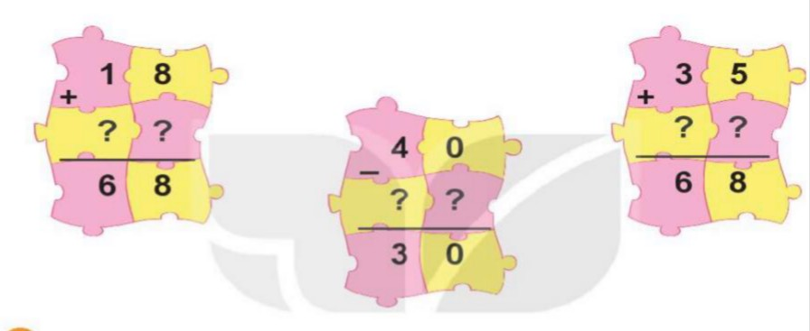


2
SỐ?

Slide 5
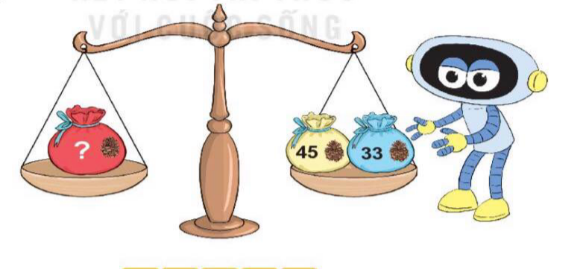
3
Số quả thông ở hai bên bằng nhau. Hỏi trong túi màu đỏ có bao nhiêu quả thông ?

Slide 6
4
Tính:
a) 20 + 40 + 1
b) 15 - 2 - 1
c) 40 + 15 + 2

Slide 7
4
Tính:
a) 20 + 40 + 1= 61
b) 15 - 2 - 1= 12
c) 40 + 15 + 2 = 57

Slide 8
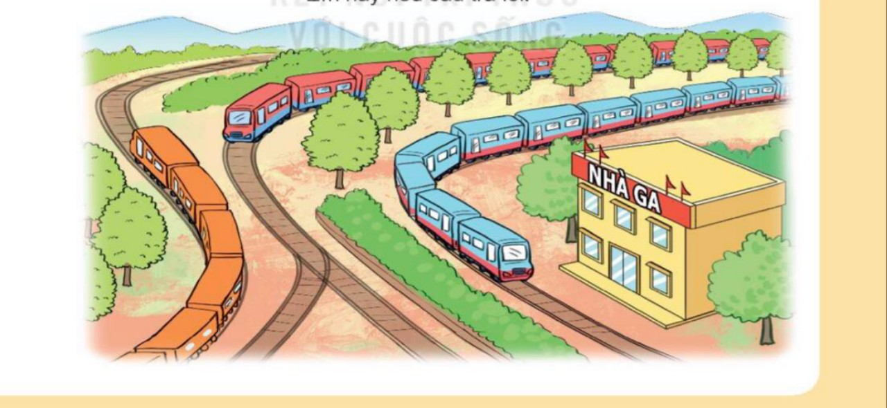
5
Trên ga có 3 đoàn tàu.

Slide 9
a. Đoàn tàu A có 10 toa. Đoàn tàu B có 12 toa. Hỏi cả hai đoàn tàu có bao nhiêu toa?
5

Slide 10
b. Đoàn tàu C có 15 toa chở khách và chở hàng. Trong đó có 3 toa chở hàng. Hỏi đoàn tàu C có bao nhiêu toa chở khách?
5

